Slide 1
СВОЯ ЭКОНОМИЧЕСКАЯ ИГРА

Slide 2
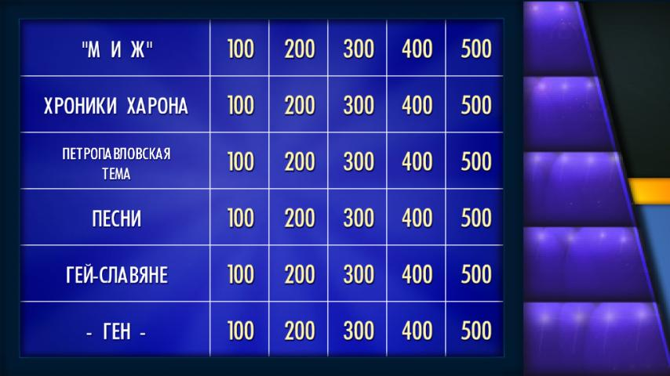
Об экономике с улыбкой
100
200
300
400
500
ДЕНЬГИ НА РУСИ
100
200
300
400
500
ДЕНЬГИ И ВАЛЮТА
100
200
300
400
500
Производство и воспроизводство
10
20
30
40
50
60
70
80
90
100
10
20
30
40
50
60
70
80
90
100
Экономическая система
100
200
300
400
500

Slide 3
Этим предметом можно грести деньги

Slide 4
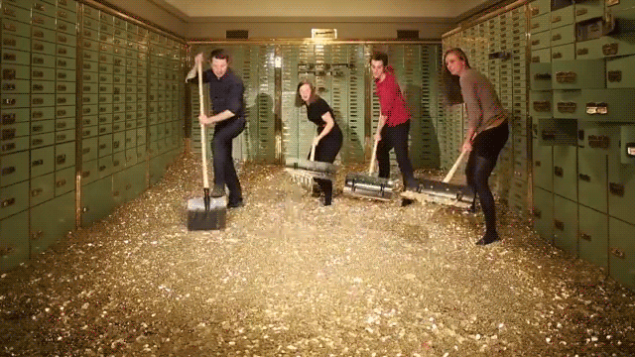
Лопата

Slide 5
Название какой национальной валюты связано с деревом?

Slide 6
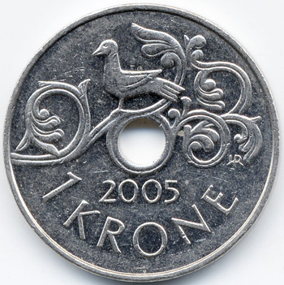
КРОНА

Slide 7
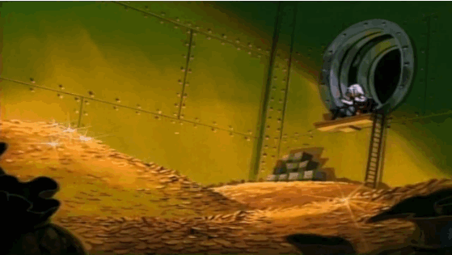
Как его зовут и
чем он прославился?

Slide 8
Скрудж Макдак
ОЧЕНЬ ЖАДНЫЙ МИЛЛИАРДЕР

Slide 9
Кто из русских иконописцев имел денежную фамилию?

Slide 10
Андрей Рублев

Slide 11
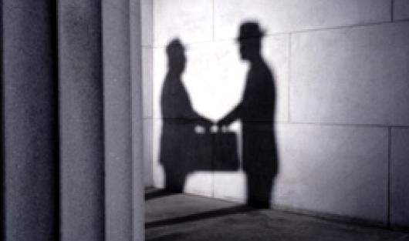
O чем говорит данная ситуация?

Slide 12
Теневая экономика

Slide 13
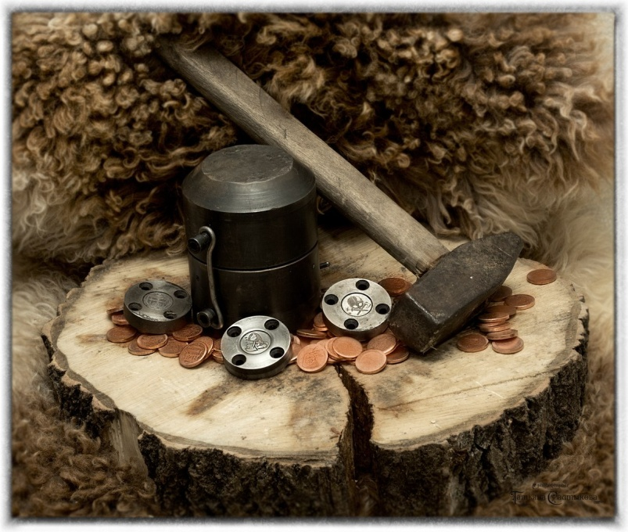

В каком государстве начали чеканить монеты?
Женщина по имени...?
(Ответьте с помощью ассоциаций)

Slide 14
ЛИДИЯ

Slide 15
Откуда произошло название сторон монеты «орел»- «решка»?

Slide 16
В дореволюционной России
на оборотной стороне монеты
чеканился символ власти- двуглавый
орел, на лицевой- голова правящего
монарха (от слова «ряшка»-лицо.

Slide 17
Как назывались на Руси первые бумажные деньги ?

Slide 18
Ассигнация

Slide 19
Когда появились первые бумажные деньги на Руси?

Slide 20
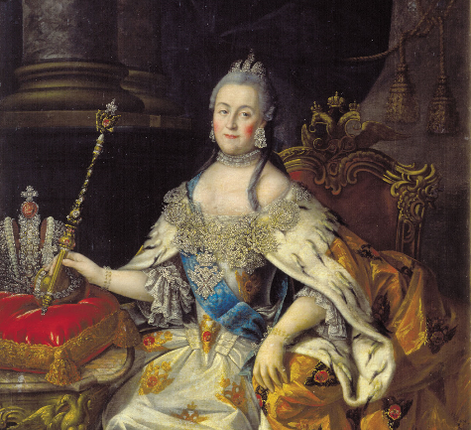
В 18 веке при Екатерине II

Slide 21
На Руси долгое время мерилом стоимостей была пушнина. Как называли эти деньги?

Slide 22
КУНЫ, БЕЛЫ, ЛИСЫ

Slide 23
Номинальная стоимость монет на Руси приравнивалась:
1 руб. = 100 коп. Алтын = ?
Полтина = ? Грош = ?
Гривенник = ?
Пятак = ?

Slide 24
1 руб. = 100 коп.
Полтина = 50 коп.
Гривенник = 10 коп.
Пятак = 5 коп.
Алтын = 3 коп.
Грош = 2 коп.

Slide 25
К полноценным деньгам относятся…

Slide 26
ЗОЛОТЫЕ И СЕРЕБРЯННЫЕ МОНЕТЫ

Slide 27
Неполноценные деньги – это…

Slide 28
…БУМАЖНЫЕ ДЕНЬГИ И БИЛОННЫЕ МОНЕТЫ

Slide 29
Наличные деньги – это…

Slide 30
ДЕНЬГИ НА РУКАХ ФИЗИЧЕСКИХ ЛИЦ И ОСТАТКИ В КАССАХ ЮРИДИЧНСКИХ ЛИЦ

Slide 31
Эта «почтовая принадлежность» в 2002 году вышла из обращения

Slide 32
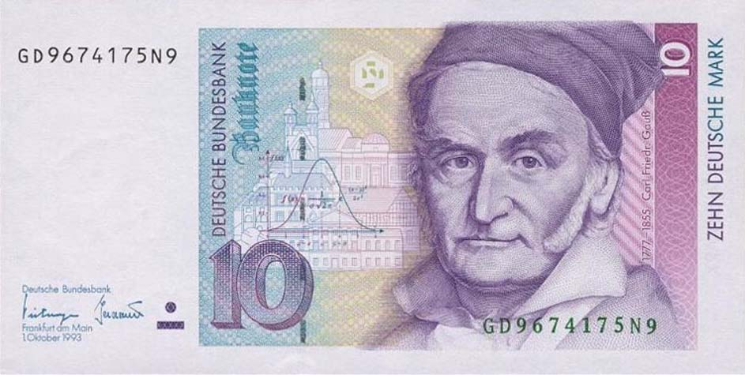
НЕМЕЦКАЯ МАРКА

Slide 33
Свободно конвертируемая валюта-это...

Slide 34
Валюта, которая имеет свободное хождение на мировом рынке и обслуживающая экспортно-импортные сделки. (доллар, евро, иена, юань и др.)

Slide 35
Факторы производства – это…

Slide 36
Часть ресурсов, которая непосредственно используется в процессе данного производства.

Slide 37
Основной проблемой экономики является...

Slide 38
Проблема ограниченности ресурсов

Slide 39
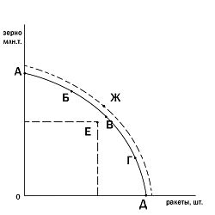
Что представлено на данном графике?

Slide 40
КРИВАЯ ПРОИЗВОДСТВЕННЫХ ВОЗМОЖНОСТЕЙ

Slide 41
Воспроизводство – это..

Slide 42
… это непрерывный, постоянно возобновляющийся процесс производства

Slide 43
Прибыль – это…

Slide 44
…ЭТО РАЗНИЦА МЕЖДУ СОВОКУПНЫМИ ДОХОДАМИ И СОВОКУПНЫМИ РАСХОДАМИ.

Slide 45
Какие денежные фонды формируются из чистой прибыли предприятия

Slide 46
-Фонд развития производства;
-Фонд экономического стимулирования работников;
-Амартизационный фонд;
-Резервный фонд и др.

Slide 47
К основным производственным фондам относятся...

Slide 48
Производственные здания, сооружения, станки, машины, транспортные средства и др.

Slide 49
К оборотным фондам относятся...

Slide 50
Сырье, материалы, топливо, электроэнергия и др.

Slide 51
Физический износ основных производственных фондов зависит…

Slide 52
… от времени и условий эксплуатации фондов

Slide 53
Моральный износ основных производственных фондов зависит…

Slide 54
… от внедрения в производство новых технологий и новых технических открытый

Slide 55
Зарегистрированная, в установленном законом порядке организация,которая имеет в собственности обособленное имущество и отвечает по обязательствам этим имуществом, может от своего имени приобретать и осуществлять имущественные права, нести обязанности, быть истцом и ответчиком в суде, имеет статус...

Slide 56
… статус юридического лица

Slide 57
При какой экономической системе вопросы: что, как и для кого производить решает государство?

Slide 58
Командно-административной

Slide 59
Экономическая система,
в которой очень сильны
традиции и обычаи...

Slide 60
Традиционная экономическая система

Slide 61
Система экономических отношений, основанная на частной собственности, свободе выбора, конкуренции, личном интересе и ограничивающая роль государства...

Slide 62
Рыночная экономика

Slide 63
В 1930 году из Центра в глубинку была отправлена депеша: «Усильте заготовки...» и подпись отправителя- Воробьев.
Телеграфистка ,передавая текст, фамилию отправителя написала с маленькой буквы. В ответ на телеграмму, совхоз приступил к активному истреблению ни в чем не повинных воробьев.
О какой экономической системе идет речь?

Slide 64
Командно-административной

Slide 65
Назовите типы
экономических систем

Slide 66
Типы систем.
Традиционная
Командно-административная
Рыночная
Смешанная

Slide 67
Собственность как экономическая категория
характеризует...

Slide 68
Отношения субъектов
собственности к объекту

Slide 69
Основными субъектами собственности являются:

Slide 70
Юридические и физические лица;
Государство;
Семья.

Slide 71
К объектам собственности относятся:

Slide 72
Предприятия
Жилище
Товар
Деньги
Предметы личного потребления и др.

Slide 73
В соответствии с
Конституцией РФ, в России
юридически приняты следующие
формы собственности:

Slide 74
Частная;
Государственная;
Муниципальная и др.

